Slide 1
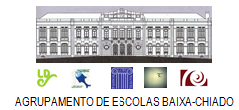
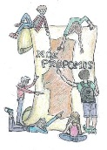
Projeto Nós propomos!
Cidadania, Sustentabilidade e Inovação na Educação Geográfica
2014/15
Agrupamento de Escolas Baixa Chiado
Escola Básica e Secundária Passos Manuel
4 de maio de 2015
Calçada do Combro
vandalismo, edifícios degradados e abandonados

Slide 2
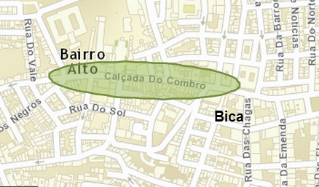
Localização da área em estudo
Escola Passos Manuel

Slide 3
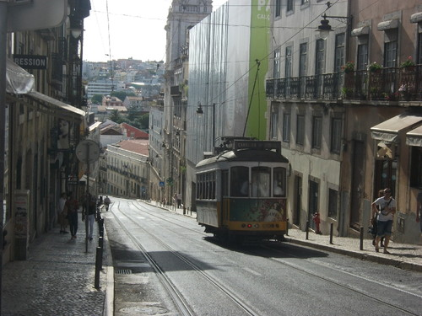
Área em estudo
Calçada do Combro

Slide 4
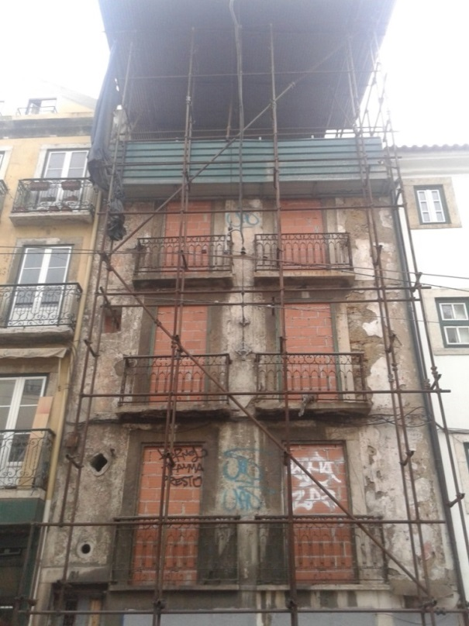
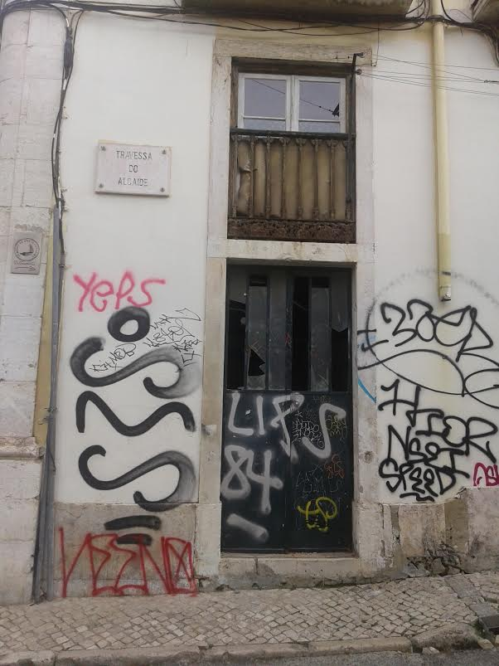
Problemas identificados
Prédios devolutos
Extração de azulejos (vandalismo)
Grafitis

Slide 5
Planta Funcional (ocupação do piso térreo)

Slide 6
Questionários

Slide 9
A nossa proposta de intervenção local
Reabilitação dos edifícios
Alargamento dos passeios
Recolha do lixo com maior frequência
Mais espaços verdes
Prevenção do vandalismo – através de campanhas de sensibilização junto dos jovens e da população residente .

Slide 10
Fim

Slide 11
Bibliografia/fontes
http://goo.gl/E4BeKI
http://goo.gl/jJb8Fw
http://www.cm-lisboa.pt/
http://lxi.cm-lisboa.pt/
http://goo.gl/9yAR6j
https://www.arcgis.com/features/

